Slide 1
的点点滴滴端到端点多对对对多多多多多多多

Slide 2
形状
测试李玉林单独

Slide 3
测试大标题
主标题
副标题
第二级别标题
第二级别标题2
副标题2
第二级别标题3
第二级别标题4
列表方形
列表圆圈
列表菱形
空心方块
对号
箭头
小圆点
有序列表
有序列表
有序列表
有序列表
有序列表
有序列表

Slide 4
横排文本框数字形式
横排文本框数字形式
事实上事
横排文本框数字形式
横排文本框数字形式
测试哈哈哈
横排文本框数字形式
横排文本框数字形式
横排文本框数字形式
横排文本框数字形式
横排文本框数字形式
横排文本框数字形式
横排文本框1，普通文本框
横排文本框数字形式
横排文本框数字形式
横排文本框数字形式
横排文本框数字形式
横排文本框数字形式
横排文本框数字形式
横排文本框数字形式
横排文本框数字形式
横排文本框数字形式
横排文本框数字形式
横排文本框数字形式
横排文本框数字形式
横排文本框数字形式
子节点1
三级
司机
子节点2
横排文本框数字形式
横排文本框数字形式
横排文本框数字形式
横排文本框数字形式
横排文本框数字形式
横排文本框数字形式
横排文本框数字形式
横排文本框数字形式
顶顶顶顶
事实上事

Slide 5
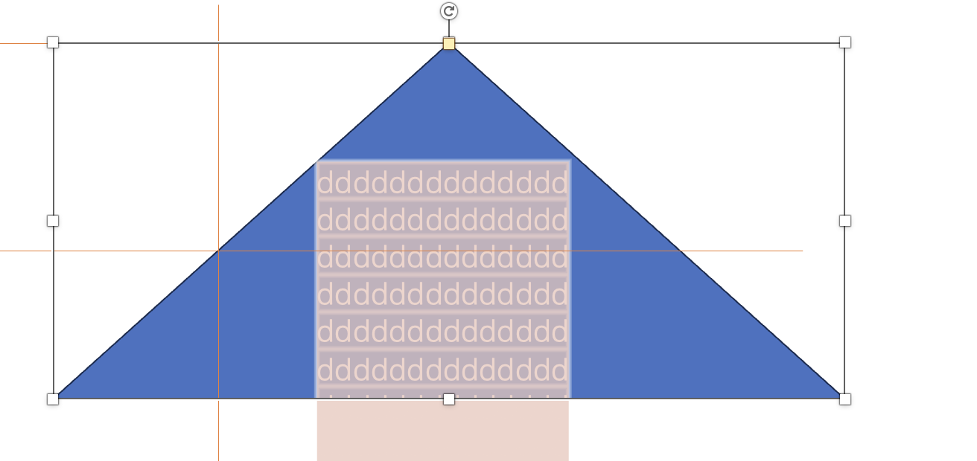
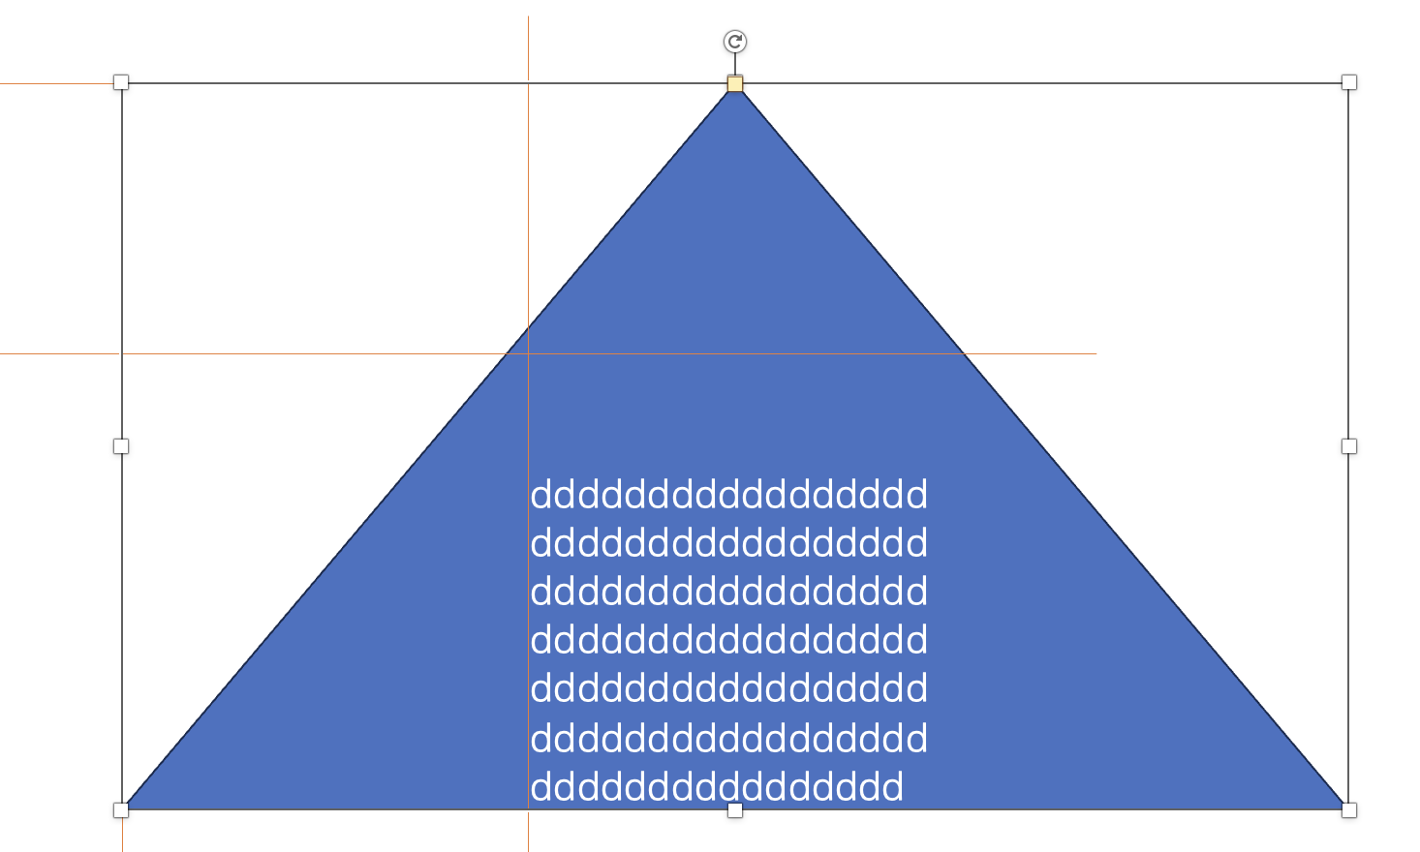
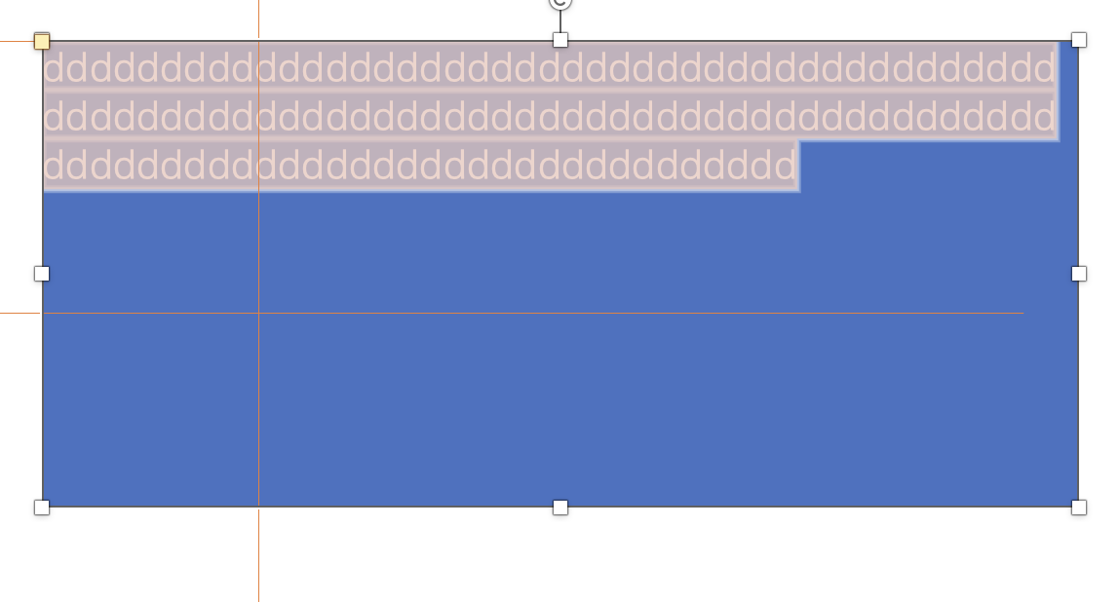
paddingTop = (adj /w) *0.66*h
paddingBottom = 0
Pt =0.33 * h
paddingLeft = (adj /w) *2* 0.33*w
= 0.66* adj
Pl =0.33 * w

